Slide 1

岐兵
Email:qib@epsoft.com.cn
个人成果，妥善保存，请勿传播

Slide 2


软件工程概述：“摆脱软件危机的困扰”
  软件的概念
  软件危机
  软件工程
  软件生命周期
  软件过程
个人成果，妥善保存，请勿传播

Slide 3

☞ 在运行中能提供所希望的功能和性能的指令集（即程序）
☞ 使程序能够正确运行的数据结构（逻辑结构，存储结构，运算）
☞ 描述程序研制过程和方法使用的文档
可执行部分
不可执行部分
软 件
文档3
程序
文档2
文档1
个人成果，妥善保存，请勿传播

Slide 4
应用问题
抽象过程
软件文档1
软件文档n
程 序
数据抽象
过程抽象
计算机硬件
内 存
CPU
个人成果，妥善保存，请勿传播

Slide 5
软件的特点
  是逻辑部件，不是物理部件
  缺乏可见性
  管理和控制生产过程相当困难
  维护困难和复杂
  生产只需复制
  软件开发尚未完全摆脱手工的开发方式
  软件开发复杂，费用较高且其性质如成本、进度等难以估计
  软件的开发和运行受计算机系统的限制，而开发更加依赖于开发人员的业务素质、智力、人员的合作、组织和管理
个人成果，妥善保存，请勿传播

Slide 6
基于软件功能的划分
  系统软件
  支撑软件
  应用软件
基于软件开发方式的划分
  实时处理软件
  分时软件
  交互式软件
  批处理软件
基于软件规模的划分
  微型软件
  小型软件
  中型软件
  大型软件
  甚大型软件
  极大型软件
基于软件服务对象的范围
  定制软件
  产品软件
个人成果，妥善保存，请勿传播

Slide 7
软件的发展
  程序设计阶段
    20世纪50年代初期至60年代中期
  程序系统阶段
    20世纪60年代中期至70年代末期
  软件工程阶段
    始于20世纪70年代中期
  后软件工程阶段 …
个人成果，妥善保存，请勿传播

Slide 8
软件工程概述：“摆脱软件危机的困扰”
  软件的概念
  软件危机
  软件工程
  软件生命周期
  软件过程
个人成果，妥善保存，请勿传播

Slide 9

计算机的发展与软件危机
  个体化的软件环境
    除了程序清单，没有任何资料
  软件作坊
  软件危机的出现
    1968,北约在原西德提出“软件工程”概念
个人成果，妥善保存，请勿传播

Slide 10
计算机的发展与软件危机
  软件危机含义
    软件的开发和维护过程所遇到的一系列问题
    包含两个方面
      如何开发软件，已满足日益增长的需求
      如何维护数量不断膨胀的已有软件
  软件危机表现
    对软件开发成本和进度的估计常常很不准确
    用户对“已完成的”软件系统不满意的现象经常发生
    软件产品质量往往靠不住
个人成果，妥善保存，请勿传播

Slide 11
计算机的发展与软件危机
  软件危机表现
    软件常常是不可维护的
    软件通常没有适当的文档资料
    软件成本在计算机系统总成本中所占比例逐年上升
    软件开发生产率提高的速度，既跟不上硬件的发展速度，也远远跟不上计算机应用迅速普及深入的趋势
    ———— 以上列举的仅仅是软件危机的一些明显的表现，与软件开发和维护有关的问题远远不止这些
个人成果，妥善保存，请勿传播

Slide 12
产生软件危机的原因
  与软件本身的特点有关
    逻辑部件，可见性差
    管理和控制软件开发很困难
    客观上软件维护比较困难
    需要人员协作和科学管理
  与软件开发与维护的方法不正确有关
    采用了错误的方法和技术
    忽视软件需求分析的重要性，过早地开始编码工作
    轻视软件维护的重要性
个人成果，妥善保存，请勿传播

Slide 13
产生软件危机的原因
  软件是有生命周期
    软件从定义、开发、使用、维护到终止的时期
    软件生命期中的有关经验数据
      编码通常占软件开发全部工作量的10%～20%
      软件测试占软件开发全部工作量的40%～50%
      设计错误占软件错误的63%，编码错误占37%
      软件维护费用占软件总投资的55%～70%
      软件后期变更比早期变更代价高2~3个数量级
个人成果，妥善保存，请勿传播

Slide 14
代价（成本、质量、效率）
原始要求
高 中 低
需求分析
正确的规格说明
错误的规格说明
设计
正确的设计
错误的设计
对错误说明的设计
编码
正确编码
错误编码
对错误设计的编码
对错误说明的编码
修改错误的阶段
测试
正确功能
可改正的错误
不可改正的错误
潜伏的错误
分析 设计 编程 测试 维护
不完善的软件
个人成果，妥善保存，请勿传播

Slide 15
消除软件危机的途径
  对软件有一个正确的认识
    软件＝程序＋方法＋规则＋数据＋文档
    软件开发应该组织良好、管理严密、协调配合
    推广使用成功的技术和方法
    应用开发和使用好的软件工具
  总之，为了消除软件危机，既要有技术措施(方法和工具)，又要有必要的组织管理措施。软件工程正是从管理和技术两方面研究如何更好地开发和维护计算机软件的一门新兴学科
个人成果，妥善保存，请勿传播

Slide 16
软件工程概述：“摆脱软件危机的困扰”
  软件的概念
  软件危机
  软件工程
  软件生命周期
  软件过程
个人成果，妥善保存，请勿传播

Slide 17

软件工程的产生
  软件危机－》分析根源－》解决途径－》软件工程
  产生：
    1968,NATO计算机科学会议
  软件工程
    是指导计算机软件开发和维护的一门工程学科。采用工程的概念、原理、技术和方法来开发与维护软件，把经过时间考验而证明正确的管理技术和当前能够得到的最好的技术方法结合起来，以经济地开发出高质量的软件并有效地维护它，这就是软件工程。
个人成果，妥善保存，请勿传播

Slide 18
软件工程的产生
  定义：
    定义1:软件工程就是为了经济地获得可靠的且能在实际机器上有效运行的软件，而建立和使用完善的工程原理
    定义2:软件工程是(1)把系统的、规范的、可度量的途径应用于软件开发、运行和维护的过程；(2)研究(1)中提到的途径
个人成果，妥善保存，请勿传播

Slide 19
软件工程的本质特征
  软件工程关注大型程序的构造
    把一个人在较短时间内写出的程序称为小型程序，把多人合作用时半年以上才写出的程序称为大型程序。
  软件工程的中心课题是控制复杂性
    软件的复杂性主要不是由于问题的内在复杂性造成的，而是由必须处理的大量细节造成的
  软件经常变化
个人成果，妥善保存，请勿传播

Slide 20
软件工程的本质特征
  开发软件的效率非常重要
    软件供不应求日益严重
  和谐地合作是开发软件的关键
    纪律是成功地完成软件开发项目的关键
  软件必须有效地支持它的用户
    仅仅用正确的方法构造系统还不够，还必须构造出正确的系统，提供产品、用户手册、培训资料
  不同文化背景的人创造产品
    缺乏应用领域的相关知识是软件开发项目出现问题的常见原因
个人成果，妥善保存，请勿传播

Slide 21
软件工程的基本原理
  著名的软件工程专家B.W.Boehm提出了软件工程的七条基本原理。
    他认为这七条原理是确保软件产品质量和开发效率的原理的最小集合
  软件工程的7条基本原理
    1.用分阶段的生命周期计划严格管理
    2.坚持进行阶段评审
    3.实行严格的产品控制
    4.采用现代程序设计技术
    5.结果应能清楚的审查
    6.开发小组的人员应少而精
    7.承认不断改进软件工程实践的必要性
个人成果，妥善保存，请勿传播

Slide 22
软件工程的基本原理
  软件工程的7条基本原理
    1.用分阶段的生命周期计划严格管理
    2.坚持进行阶段评审
      第一，大部分错误是在编码之前造成的
      第二，错误发现与改正得越晚，所需付出的代价也越高
    3.实行严格的产品控制
      实行基准配置管理
个人成果，妥善保存，请勿传播

Slide 23
软件工程的基本原理
  软件工程的7条基本原理
    4.采用现代程序设计技术
    5.结果应能清楚的审查
      为了提高软件开发过程的可见性，更好地进行管理，应根据软件项目的目标及完成期限，规定组织的责任和产品标准，从而使得所得到的结果能够清楚地审查
    6.开发小组的人员应少而精
      开发小组人员的素质和数量是影响软件产品质量和开发效率的重要因素
    7.承认不断改进软件工程实践的必要性
个人成果，妥善保存，请勿传播

Slide 24
软件工程方法学
  方法学(methodology)：指在软件生命周期全过程中使用的一整套技术的集合，也称为范型(paradigm)
  软件工程方法学包括三个要素，这就是方法、工具和过程
    方法是完成软件开发的各项任务的技术方法，回答“如何做”的问题
    工具是为方法的运用提供自动的或半自动的软件支撑环境
    过程是为了获得高质量的软件所需要完成的一系列任务的框架，它规定了完成各项任务的工作步骤。
  目前使用得最广泛的软件工程方法学
    传统方法学
    面向对象方法学
个人成果，妥善保存，请勿传播

Slide 25
过程
管理部分
软件工程
方法
技术手段
过程
工具
方法
工具
自动或半自动地支持软件的开发和管理
要素之间相互关联和支持
个人成果，妥善保存，请勿传播

Slide 26
传统方法学
  生命周期方法或结构化范型
  将软件过程依次分成若干阶段
  按顺序开展每个阶段的任务
  每个阶段进行严格的技术审查和管理复审
  提交“最新的”文档
个人成果，妥善保存，请勿传播

Slide 27

传统方法学的优点：
  通过将软件生命周期划分成若干个阶段降低了整个软件开发过程的困难程度；
  每个阶段结束前的严格审查保证了软件的质量，提高了软件的可维护性。
传统方法学的缺点：
  当软件规模庞大，或者对软件的需求是模糊的或会随时间而变化的时候，使用传统方法学开发软件往往不成功，而且维护起来仍然很困难。
  原因：把数据和操作人为地分离成了两个独立的部分。
个人成果，妥善保存，请勿传播

Slide 28
面向对象方法学
  模拟人类认识和解决问题的方法和过程
  主导反复迭代的演化过程
  把数据和行为封装在一起
  OO方法学的4个要点
    把对象（Object）作为融合了数据及在数据上的操作行为的统一软件构件
    把所有对象都划分成类（Class）
    按照父类(或称基类)与子类(或称派生类)的关系，把若干个相关类组成一个层次结构的系统(也称为类等级)
    对象彼此间仅能通过发送消息互相联系
个人成果，妥善保存，请勿传播

Slide 29
面向对象方法学的优点
  降低了软件产品的复杂性
  提高了软件的可理解性
  简化了软件的开发和维护工作
  促进了软件重用
个人成果，妥善保存，请勿传播

Slide 30
软件工程的目标
  正确、可靠、可维护、可重用
  可追踪、可移植、可操作、有效性
软件工程的原则
  抽象和模块化
  信息隐藏和局部华
  一致性、完整性和可验证性
个人成果，妥善保存，请勿传播

Slide 31
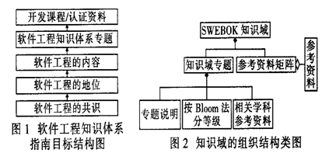
软件工程知识体系 SWEBOK
  Software Engineering Body of Knowledge
软件工程知识体系指南的目标
个人成果，妥善保存，请勿传播

Slide 32
软件工程知识体系指南的结构
  SWEBOK指南中包含10个知识域(Knowledge Areas， KA)
  涉及到了八个相关的学科
    计算机工程( Computer Engineering)
    计算机科学( Computer Science)
    管理( Management)
    数学( Mathema-tics)
    项目管理(Project Management)
    质量管理(Quality Ma-nagement)
    软件人类工程学(Software Ergonomics)
    系统工程 (System Engineering)
个人成果，妥善保存，请勿传播

Slide 33
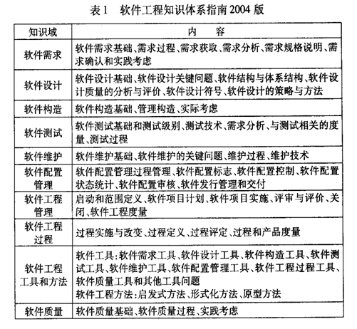
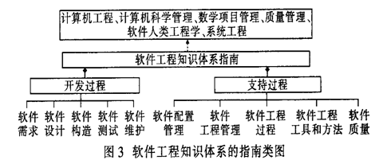
软件工程知识体系指南的十大知识域

Slide 34
软件工程概述：“摆脱软件危机的困扰”
  软件的概念
  软件危机
  软件工程
  软件生命周期
  软件过程
个人成果，妥善保存，请勿传播

Slide 35

{
问题定义
软件定义
可行性研究
需求分析
{
总体设计
}
系统设计
详细设计
软件开发
编码和单元测试
}
系统实现
综合测试
改正性维护
{
适应性维护
运行维护
完善性维护
预防性维护
个人成果，妥善保存，请勿传播

Slide 36

可行性研究
软件定义
需求分析
概要设计
详细设计
软件开发
实 现
集成测试
确认测试
软件使用与维护
使用与维护
退役
个人成果，妥善保存，请勿传播

Slide 37
1.问题定义
  问题定义阶段必须回答的关键问题是：“要解决的问题是什么”
2.可行性研究
  该阶段要回答的关键问题是：“上一个阶段所确定的问题是否有行得通的解决办法”。
个人成果，妥善保存，请勿传播

Slide 38
3.需求分析
  这个阶段的任务仍然不是具体地解决客户的问题，而是准确地回答“目标系统必须做什么”这个问题。
  这个阶段的另外一项重要任务，是用正式文档准确地记录对目标系统的需求，这份文档通常称为规格说明(specification)。
个人成果，妥善保存，请勿传播

Slide 39
4.概要设计
  这个阶段的基本任务是，概括地回答“怎样实现目标系统?”
  概要设计的另一项主要任务就是设计程序的体系结构，也就是确定程序由哪些模块组成以及模块间的关系
个人成果，妥善保存，请勿传播

Slide 40
5.详细设计
  详细设计阶段的任务就是把解法具体化，也就是回答“应该怎样具体地实现这个系统”这个关键问题。
  这个阶段的任务还不是编写程序，而是设计出程序的详细规格说明
个人成果，妥善保存，请勿传播

Slide 41
6.编码和单元测试
  这个阶段的关键任务是写出正确的容易理解、容易维护的程序模块。
7.综合测试
  这个阶段的关键任务是通过各种类型的测试(及相应的调试)使软件达到预定的要求。
    集成测试：根据设计的软件结构，把经过单元检验的模块按某种选定的策略结合起来，在装配过程中对程序进行必要的测试。
    验收测试：按照规格说明书的规定，由用户对目标系统进行验收
个人成果，妥善保存，请勿传播

Slide 42
8.软件维护
  维护阶段的关键任务是，通过各种必要的维护活动使系统持久地满足用户的需要
  通常有四类维护活动：改正性维护、适应性维护、完善性维护、预防性维护
  —— 生命周期模型规定了把生命周期划分成哪些阶段及各个阶段的执行顺序，因此也称为过程模型
个人成果，妥善保存，请勿传播

Slide 43
软件工程概述：“摆脱软件危机的困扰”
  软件的概念
  软件危机
  软件工程
  软件生命周期
  软件过程
个人成果，妥善保存，请勿传播

Slide 44

软件过程
  是为获得高质量软件所需完成的一系列任务的框架，他规定了完成各项任务的工作步骤
  过程定义了
    运用方法的顺序、应交付的文档、所需采取的管理措施，以及标示阶段任务的里程碑
  通常使用生命周期模型简洁地描述软件过程
个人成果，妥善保存，请勿传播

Slide 45
瀑布模型
  在20世纪80年代之前，瀑布模型一直是唯一被广泛采用的生命周期模型
  现在仍是软件工程中应用最广泛的过程模型
瀑布模型特点
  阶段间具有顺序性和依赖性
  推迟实现的观点
  清楚地区分逻辑设计与物理设计
个人成果，妥善保存，请勿传播

Slide 46
可行性研究
需求分析
概要设计
详细设计
实 现
组装测试
确认测试
使用与维护
个人成果，妥善保存，请勿传播

Slide 47
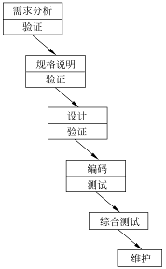
软件过程
瀑布模型特点
  质量保证的观点：每个阶段都必须完成规定的文档，没有交出合格的文档就是没有完成该阶段的任务
  每个阶段结束前都要对所完成的文档进行评审
传统的瀑布模型

Slide 48
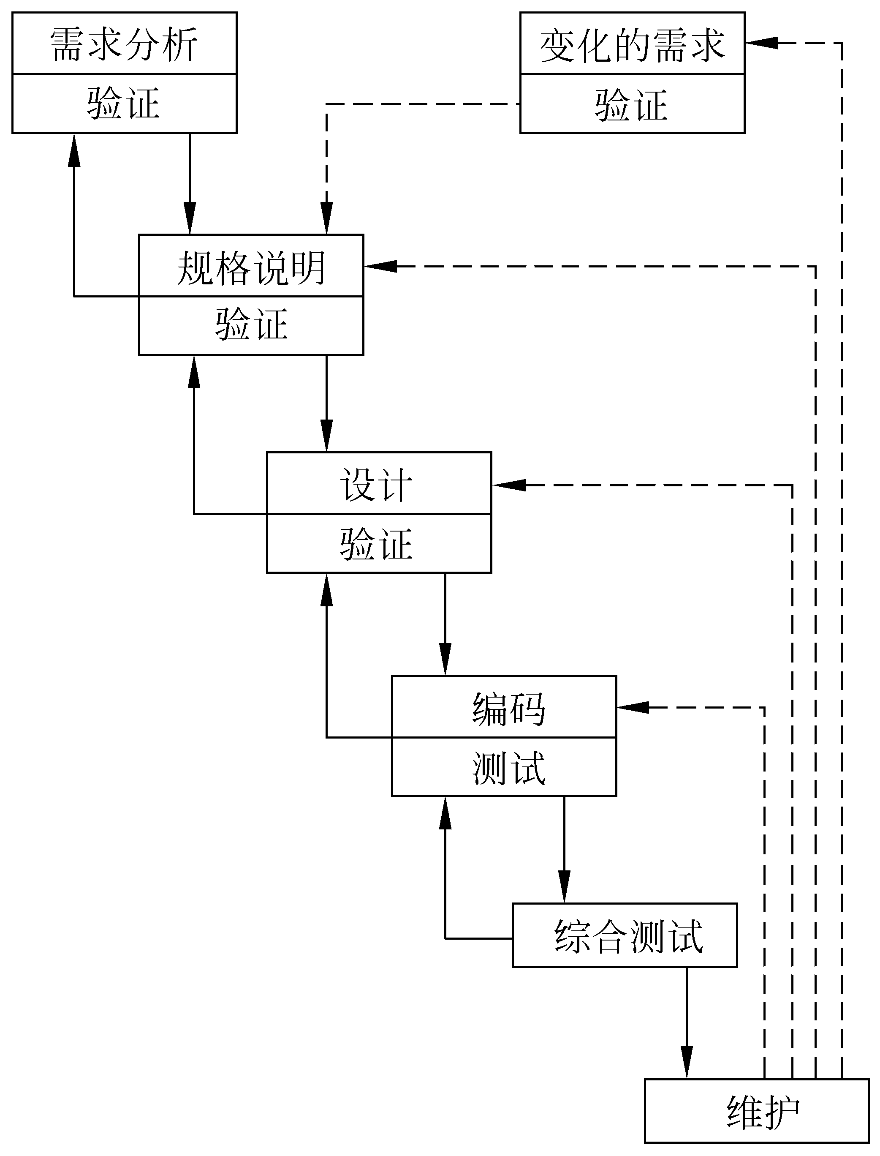
软件过程
实际的瀑布模型是带“反馈环”的
缺点
  缺乏灵活性
  在交付之前，缺乏可见性
实际的瀑布模型
个人成果，妥善保存，请勿传播

Slide 49

瀑布模型的优点：
  可强迫开发人员采用规范的方法；
  严格地规定了每个阶段必须提交的文档；
  要求每个阶段交出的所有产品都必须经过质量保证小组的仔细验证。
  瀑布模型的成功在很大程度上是由于它基本上是一种文档驱动的模型
瀑布模型的缺点：
  “瀑布模型是由文档驱动的”，缺乏灵活性：
  仅通过静态的规格说明很难全面正确地认识动态的软件产品。
  要求用户不经过实践就提出完整准确的需求是不切实际的。
  由于瀑布模型完全依赖于书面的规格说明，很可能导致最终开发出的软件不能真正满足用户的需要。
个人成果，妥善保存，请勿传播

Slide 50

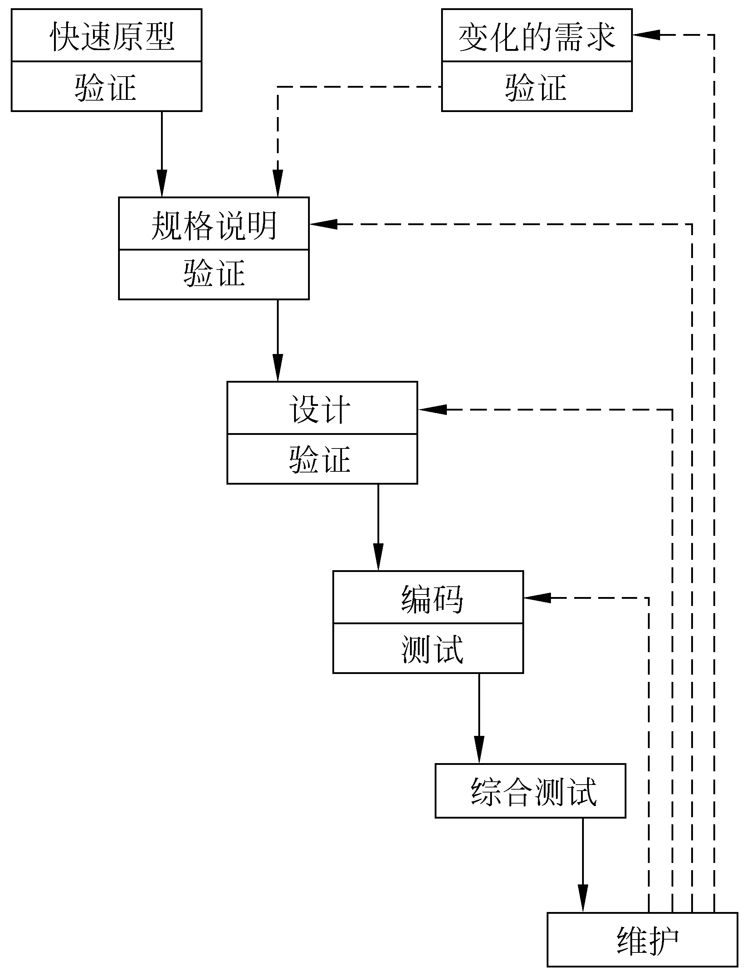
快速原型
  是快速建立起来的可以在计算机上运行的程序，它所能完成的功能往往是最终产品能完成的功能的一个子集。
个人成果，妥善保存，请勿传播

Slide 51
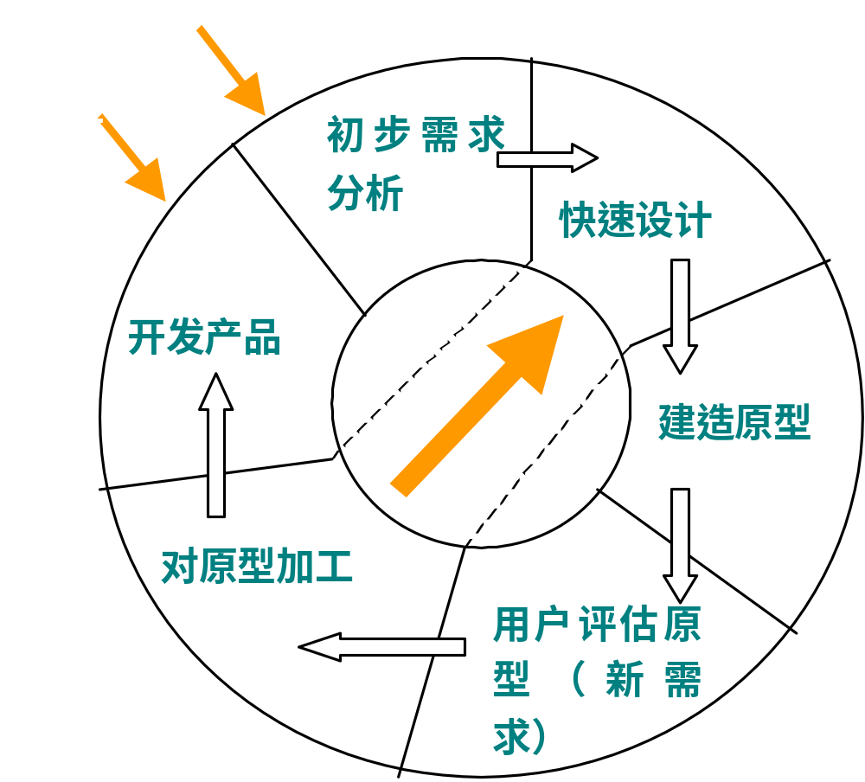
软件过程
快速原型的本质是“快速”
采用软件重用技术
在算法的时/空开销方面也可以让步
原型应充分展示软件的可见部分
快速原型模型
个人成果，妥善保存，请勿传播

Slide 52
优点：
有助于获取用户需求，加强对需求的理解
尽早发现软件中的错误
支持需求的动态变化
不足：
不能支持风险分析
适合于需求动态变化，事先难以确定系统
个人成果，妥善保存，请勿传播

Slide 53
增量模型也称为渐增模型
  使用增量模型开发软件时，把产品作为一系列的增量构件来设计、编码、集成和测试。
  每个构件由多个相互作用的模块构成，并且能够完成特定的功能。
  使用增量模型时，第一个增量构件往往实现软件的基本需求，提供最核心的功能。
个人成果，妥善保存，请勿传播

Slide 54
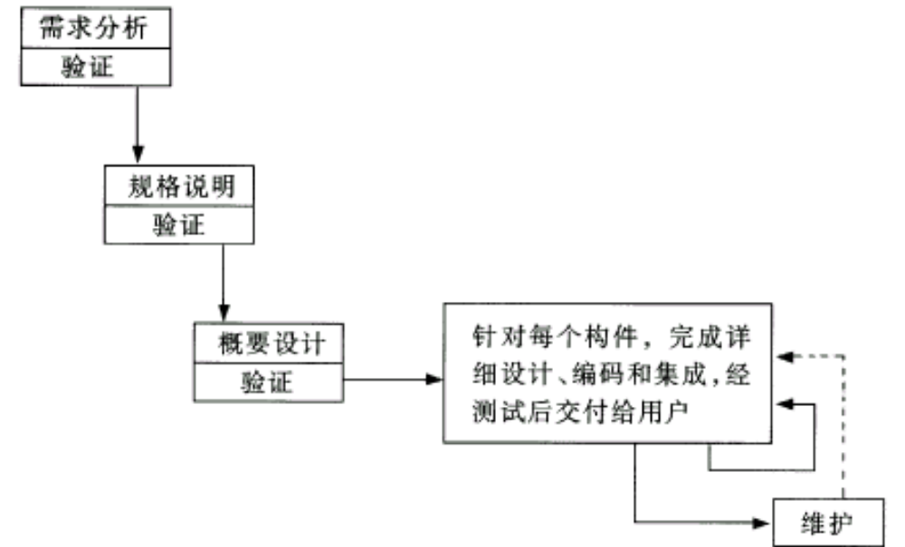
软件过程
增量模型
个人成果，妥善保存，请勿传播

Slide 55
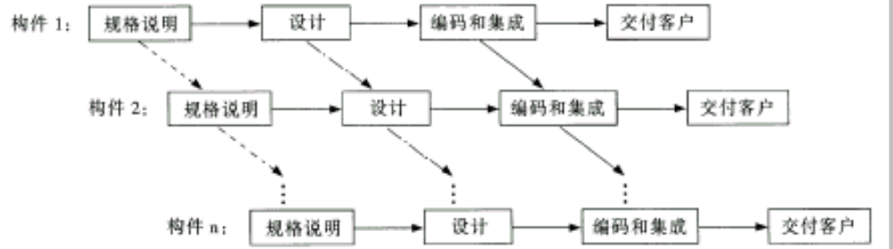
软件过程
风险更大的增量模型
（并行地构造部件）
个人成果，妥善保存，请勿传播

Slide 56
增量模型的优点：
  能在较短的时间内向用户提交可完成部分功能的产品
  逐步增加产品功能可以使用户有较充裕的时间学习和适应
困难：
  在把每个新的增量构件集成到现有的软件体系结构中时，必须不破坏原来已经开发的产品
  软件体系结构必须是开放的
  本身具有矛盾性
    一方面要求开发人员把软件看作一个整体
    另一方面要求开发人员把软件看作构件序列，构件间彼此独立
个人成果，妥善保存，请勿传播

Slide 57


螺旋模型
  螺旋模型是瀑布模型、原型模型的有机结合，同时增加了风险分析
个人成果，妥善保存，请勿传播

Slide 58
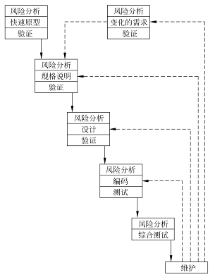
软件过程
简化的螺旋模型
个人成果，妥善保存，请勿传播

Slide 59


螺旋模型沿着螺线旋转，在四个象限上分别表达四个方面的活动，即：
制定计划──确定软件目标，选定实施方案，弄清项目开发的限制
风险分析──分析所选方案，考虑如何识别和消除风险
实施工程──实施软件开发
客户评估──评价开发工作，提出修正建议，并计划下一个阶段的任务
个人成果，妥善保存，请勿传播

Slide 60
个人成果，妥善保存，请勿传播

Slide 61
螺旋模型的优点
  有助于获取用户需求，加强对需求的理解
  尽早发现软件中的错误
  支持需求的动态变化
  支持风险分析，可降低或者消除软件开发风险
适合于需求动态变化，事先难以确定并且开发风险较大的系统
个人成果，妥善保存，请勿传播

Slide 62
螺旋模型的缺点
  过多的迭代次数会增加开发成本，延迟提交时间
  只适合大型软件项目的开发，否则，每个阶段的风险分析将占用很大一部分资源，增加成本
  对开发人员的风险分析能力是极大的考验
个人成果，妥善保存，请勿传播

Slide 63
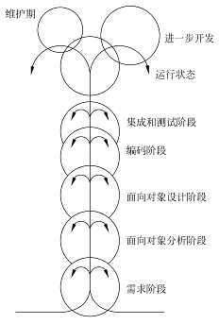
喷泉模型
  迭代是软件开发过程中普遍存在内在属性
  “喷泉”模型体现了面向对象软件开发过程的迭代和无缝的特性
个人成果，妥善保存，请勿传播

Slide 64
Rational 统一过程
  Rational Unified Process，RUP
  Rational公司推出的一种完整的软件过程
  总结多年商业化验证的6条有效的开发经验，被称为“最佳实践”
    迭代开发（可运行版本）
    管理需求（用例）
    使用基于构件的体系结构
    可视化建模（UML）
    验证软件质量（内建的质量评估过程）
    控制软件变更
个人成果，妥善保存，请勿传播

Slide 65
Rational 统一过程
  RUP软件开发生命周期
    二维生命周期模型
      纵轴：核心工作流
      横轴：时间
    核心过程工作流
      业务建模、需求、分析和设计、实现、测试、部署
    核心支持工作流
      配置和变更管理、项目管理、环境
个人成果，妥善保存，请勿传播

Slide 66
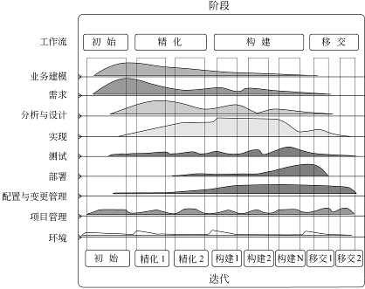
个人成果，妥善保存，请勿传播

Slide 67
Rational 统一过程
  RUP工作阶段
    把软件生命周期划分成4个阶段
      初始阶段
      精华阶段
      构建阶段
      移交阶段
  RUP迭代式开发
    迭代和渐增式开发
个人成果，妥善保存，请勿传播

Slide 68
敏捷过程与极限编程
  敏捷过程（Agile Process，AP）
  敏捷方法（Agile Methodology，AM）
  敏捷建模（Agile Modeling，AM）
  极限编程（eXtreme Programming，XP）
个人成果，妥善保存，请勿传播

Slide 69
敏捷过程
  重载过程
    CMM/CMMI、RUP、ISO 9001
  轻载过程
    敏捷过程
      文档适度、度量适度、管理适度
      “沟通、简单、反馈、勇气”
    2001.2月17位软件方法学家联合成立“敏捷软件开发联盟”，起草“敏捷软件开发宣言”
个人成果，妥善保存，请勿传播

Slide 70
敏捷过程
  “敏捷软件开发宣言”阐述的4条价值观
    个体和交互胜过过程和工具
    可以工作的软件胜过详尽的文档
    与客户协作胜过合同谈判
    响应计划胜过遵循计划
个人成果，妥善保存，请勿传播

Slide 71
极限编程
  eXtreme Programming，XP
  XP的12个有效实践
    客户作为开发团队成员（On Site Customer）
    计划博弈（Planning Game）
    系统隐喻（System Metaphor）
    简化设计（Simple Design）
    集体拥有代码（Collective Code Ownership）
    结对编程（Pair Programming）
    测试驱动（Test-driven）
个人成果，妥善保存，请勿传播

Slide 72
极限编程
  XP的12个有效实践
    小型发布（Small Releases）
    重构（Refactoring）
    持续集成（Continuous integration）
    代码规范（Coding Standards）
    XP开发人员典型日工作模式（早九晚五）
个人成果，妥善保存，请勿传播

Slide 73
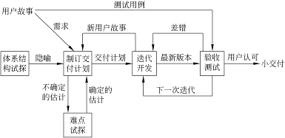
极限编程
  XP的整体开发过程
个人成果，妥善保存，请勿传播

Slide 74
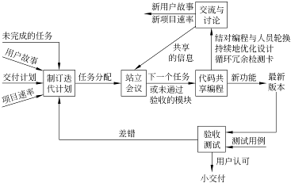
极限编程
  XP的迭代过程
个人成果，妥善保存，请勿传播

Slide 75
微软过程
  Microsoft拥有自己的软件开发过程
  微软过程准则
    项目计划应该兼顾未来的不确定因素
    用有效的风险管理来减少不确定因素
    经常生成并快速地测试软件的过度版本
    采用快速循环、迭代的开发过程
    用创造性的工作来平衡产品特性和产品成本
    项目进度表应该具有较高的稳定性和权威性
    使用小型项目组并发地完成工作
个人成果，妥善保存，请勿传播

Slide 76
微软过程
  微软过程准则
    在项目早期把软件配置基线化，项目后期则冻结产品
    使用原型验证概念，对项目进行早期论证
    把零缺陷作为追逐的目标
    里程碑评审的目的是改进工作，切忌相互指责
个人成果，妥善保存，请勿传播

Slide 77
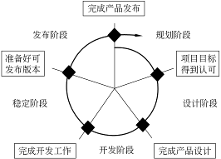
微软过程
  微软软件生命周期
个人成果，妥善保存，请勿传播

Slide 78
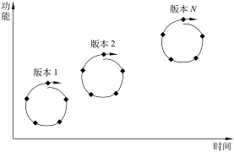
微软过程
  微软过程模型
个人成果，妥善保存，请勿传播

Slide 79

－ 下一章节导读：“可行性研究”
个人成果，妥善保存，请勿传播

